Slide 1
Imágenes Talleres Integrados III
Servicio de Neumología del HGUA
Begoña Farga Niñoles, 1880

Slide 2
Caso Neumología:
MOTIVO DE CONSULTA: Varón de 43 años, derivado por MAP, que presenta dolor pleurítico derecho, fiebre, malestar general y expectoración purulenta de 2 semanas de evolución.
ANTECEDENTES DE INTERÉS:
Exfumador desde hace 10 años de 7 paquetes/año
100 canarios en casa que no le ocasionan clínica respiratoria
No contacto con amianto/asbesto
No asma bronquial, neumonías o contacto conocido con TBC.

Slide 3
ENFERMEDAD ACTUAL: Varón de 43 años que acude a urgencias remitido por MAP tras visitas reiteradas sin mejoría:
Hace 14 días: acude a MAP por MEG, mialgias intensas y tos con expectoración blanquecina. Se le pauta tratamiento sintomático.
Hace 12 días: acude de nuevo a MAP por inicio de fiebre de 39ºC y exudado purulento. Se le diagnostica de amigdalitis pultácea y se le pauta Amoxicilina.
Tras 2 días en tratamiento sin mejoría, acude de nuevo, y se le cambia el tratamiento a Cefexima, con mejoría de la fiebre. Refiere dolor pleurítico derecho, y se le realiza Rx de tórax en Centro de Salud.
Es remitido al HGUA con sospecha de neumonía basal derecha.

Slide 4
EXPLORACIÓN FÍSICA:
BEG, CyO, lenguaje conservado, ligero nerviosismo
TA: 134/75 mmHg Tª 37ºC FR: 20rpm Sat O2: 93% basal
AC: rítmica, sin soplos ni ruidos patológicos
AP: MVC con abolición del murmullo y crepitantes en base derecha
Abdomen: blando, depresible, no doloroso a la palpación, no masas ni megalias
MMII: no edema ni signos de TVP
PRUEBAS COMPLEMENTARIAS:
PCR gripe negativa
Antigenuria Legionella y Neumococo negativa
AS: Aumento PCR (22), CK elevada (600), leucocitosis (12,08 x 10^3/microlitro) sin neutrofilia y con ligera linfopenia
Gasometría arterial: hipoxemia, alcalosis respiratoria: pH 7,5 pCO2 28 pO2 76 H2CO3 22, Sat O2 96%

Slide 5
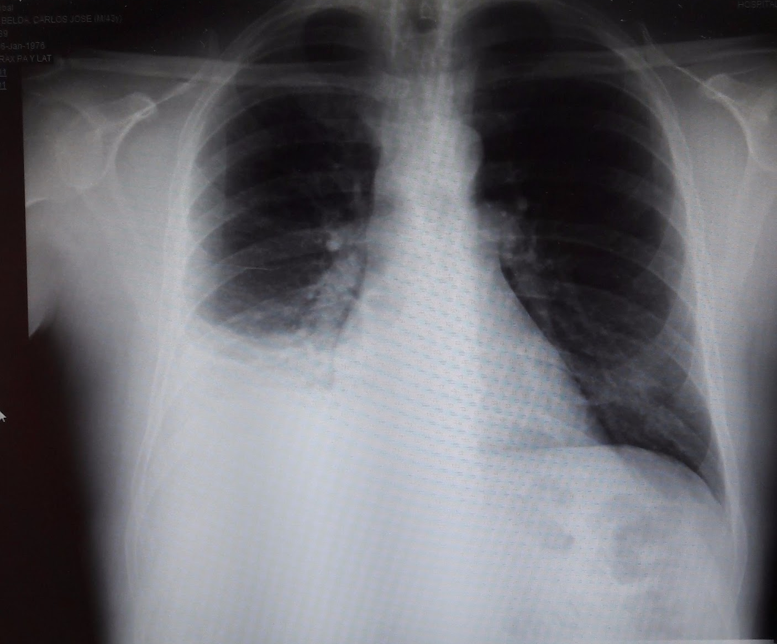
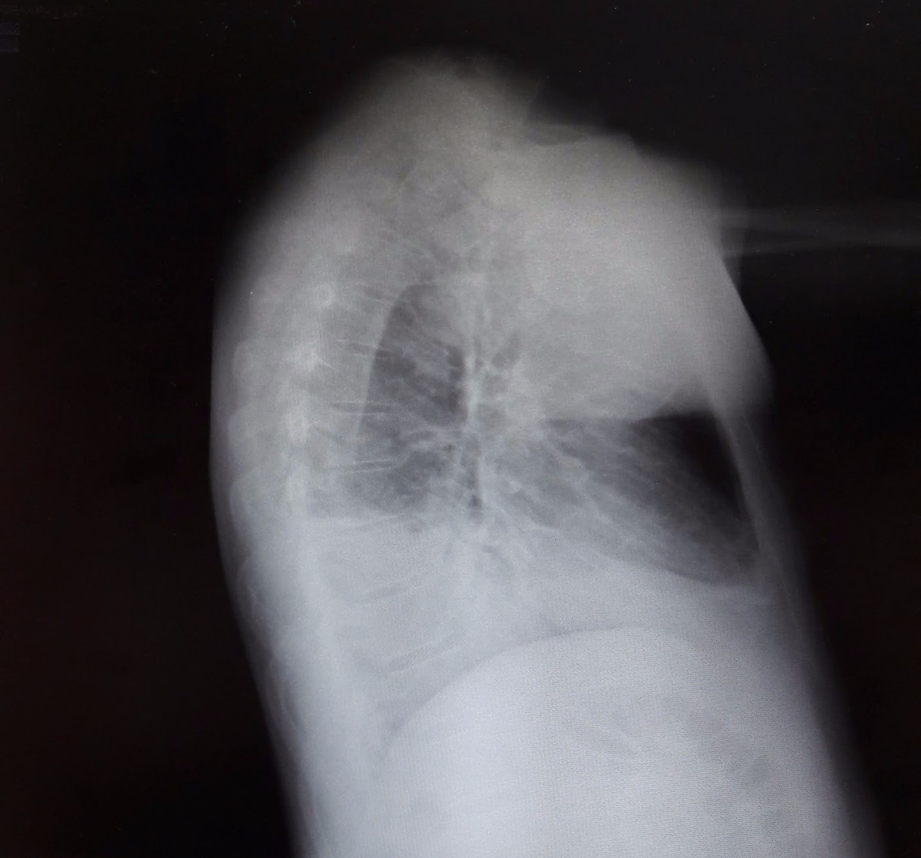
Rx Tórax PA y Lateral:
Resultado: Derrame pleural derecho con pinzamiento del seno costofrénico derecho y aumento de la trama broncoalveolar.

Slide 6
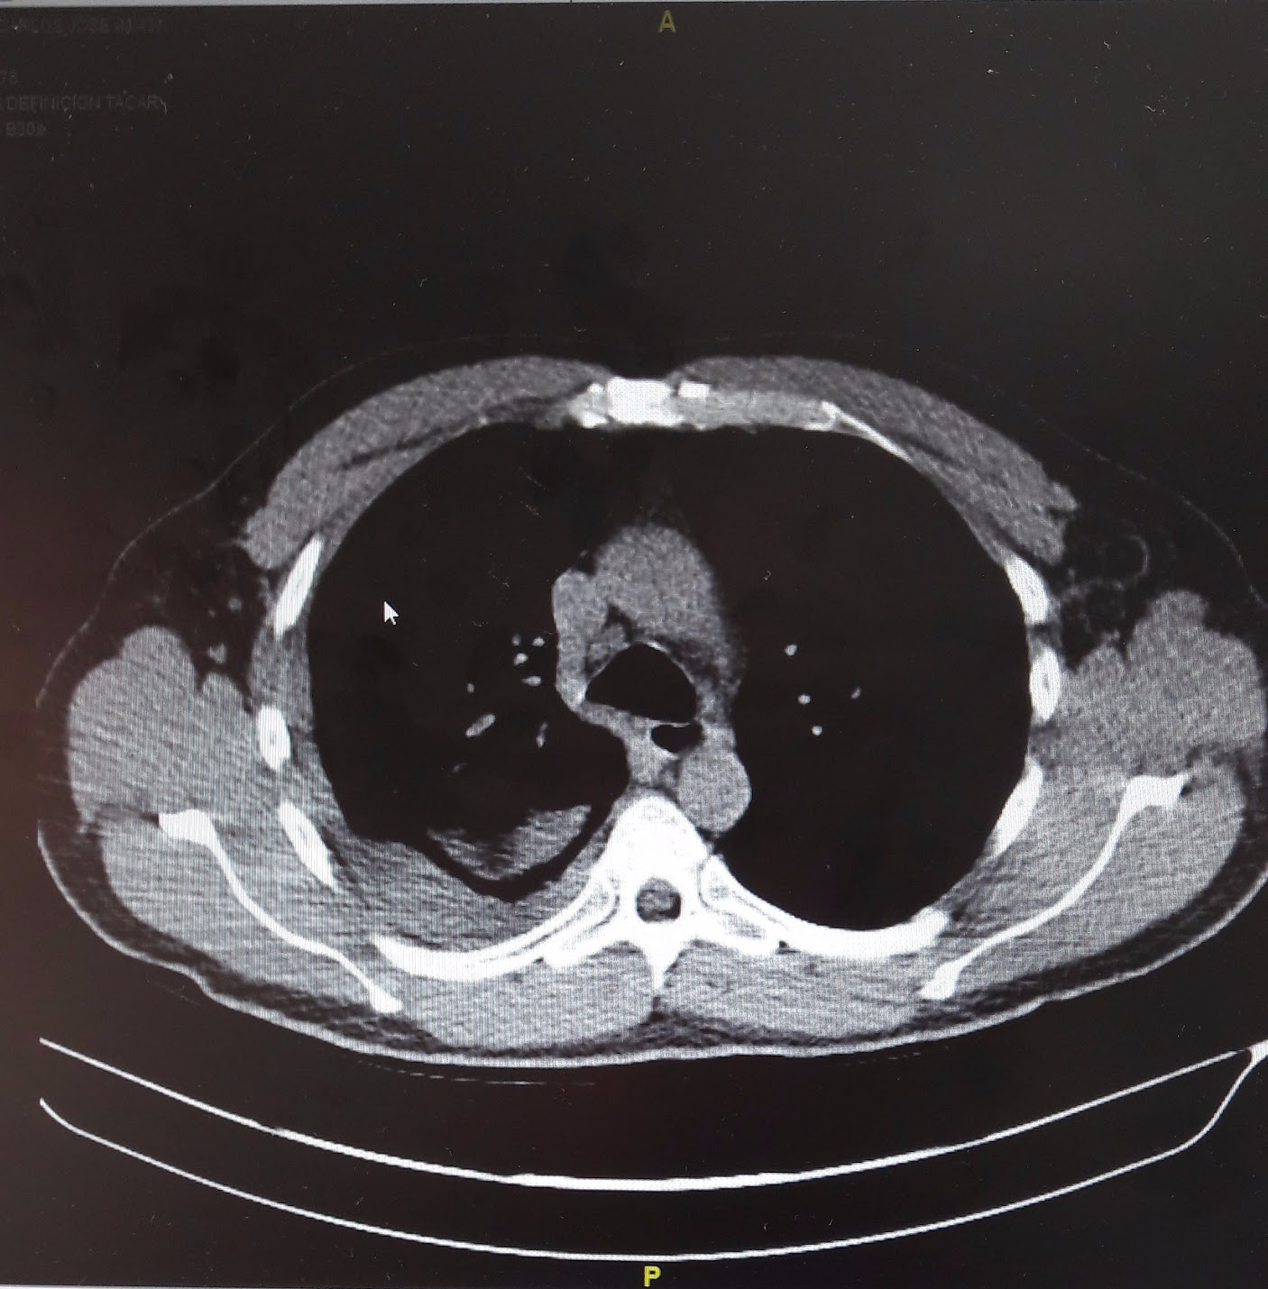
TC torácico ventana mediastino:
Derrame pleural derecho
Derrame cisura horizontal

Slide 7
POSIBLES DIAGNÓSTICOS:
Neumonía LID
Tuberculosis pleural
PLAN:
Pendientes: Cultivo esputo, BAAR, Toracocentesis y Hemocultivos x2 si fiebre.
En tratamiento con Levofloxacino comprimidos 500mg/24h y Dextrometorfano 30mg/8h oral

